Slide 1

Angular Framework
Javier Aso Burgos
Luis Royo Antín

Slide 2
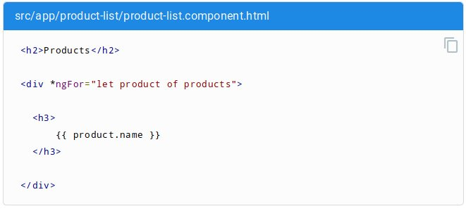
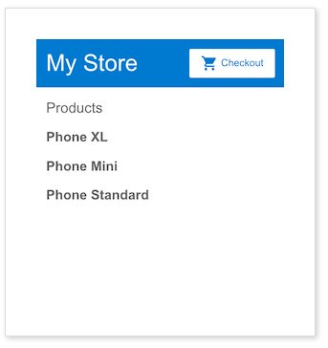
Definición Framework
Es un marco de trabajo utilizado en un proyecto para facilitar el desarrollo de una aplicación. Por ejemplo, evita la repetición de código para realizar acciones habituales, como la conexión a una base de datos o un “for”. No obstante, su utilidad depende del contexto del proyecto.

Slide 3
Angular
Es un framework gratuito de código abierto desarrollado por Google y que extiende las funciones de HTML y Javascript.
La primera versión se lanzó en 2016 y la última es la 8.0.1, con fecha julio de 2019.
https://angular.io/start#click-here-to-create-a-new-project-in-stackblitz

Slide 4
Características de Angular
- Angular ya ha hecho las tareas más pesadas. Simplifica la tarea del programador, que puede centrarse en las funcionalidades de la aplicación.
- Reutilización. Angular permite desarollar porciones de código que se pueden reutilizar en varios proyectos.
- Código claro y único. Se utiliza Typescript, con lo que todo el mundo va a entender el código y da más facilidades a que otras personas se unan al proyecto.
- Gran abanico de herramientas, por ejemplo entornos de desarrollo (WebStorm, Visual Studio Code...) y linters.

